Slide 1










Ministero dell’Istruzione, dell’ Università e della Ricerca
Ufficio Scolastico Regionale per la Campania
DIREZIONE GENERALE
Ufficio III
FORMAZIONE DOCENTI NEOASSUNTI 2017/2018
QUADRO NORMATIVO D ELEMENTI ORGANIZZATIVI
Anna Maria Di Nocera
Dirigente Scolastico
Referente regionale formazione
Ufficio III – USR CAMPANIA

Slide 2


IL QUADRO NORMATIVO DI RIFERIMENTO
2. IL MODELLO FORMATIVO
3. CONFERME METODOLOGICHE E ORGANIZZATIVE
ELEMENTI INNOVATIVI
IL PIANO REGIONALE
COMPITI E FUNZIONI DEGLI ATTORI-CHIAVE
7. IL PROFILO PROFESSIONALE ATTESO
CONCLUSIONE DEL PROCEDIMENTO
ESAME DI CASI PARTICOLARI

Slide 3
IL QUADRO NORMATIVO DI RIFERIMENTO
2. IL MODELLO FORMATIVO
3. CONFERME METODOLOGICHE E ORGANIZZATIVE
ELEMENTI INNOVATIVI
IL PIANO REGIONALE
COMPITI E FUNZIONI DEGLI ATTORI-CHIAVE
7. IL PROFILO PROFESSIONALE ATTESO
CONCLUSIONE DEL PROCEDIMENTO
ESAME DI CASI PARTICOLARI

Slide 4

La legge n. 107/2015
La legge n. 107/2015 ha introdotto significativi cambiamenti in materia di anno di prova e di formazione.
I commi dal 115 al 120 trattano la materia, specificando che, dopo la nomina in ruolo, il personale docente effettua un anno di formazione e prova ai fini della conferma in ruolo.

Slide 5

Formazione e Prova
Elementi caratterizzanti
1. Stretta connessione tra periodo di prova e attività di formazione.
I due percorsi (anno di prova – anno di formazione) si integrano ed è necessario il superamento di entrambi ai fini della conferma in ruolo.
In qualunque caso, la ripetizione del periodo di prova comporta la partecipazione alle connesse attività di formazione, che sono da considerarsi parte integrante dello stesso servizio di prova.

Slide 6


2. Ruolo del Tutor della sede di servizio del docente neoassunto.
Il docente – tutor svolge funzioni di accompagnamento, consulenza, supervisione professionale.

Slide 7

3. La regia del Comitato di valutazione.
Comitato di Valutazione
DIRIGENTE SCOLASTICO
TUTOR
NEOASSUNTO
2 DOCENTI SCELTI DAL COLLEGIO DOCENTI
1 DOCENTE SCELTO DAL CONSIGLIO DI ISTITUTO
Ai fini del superamento del periodo di formazione e di prova, l’organo collegiale è chiamato ad esprimere il proprio parere con una componente ridotta ossia senza genitori, studenti e membro esterno, ma con la presenza del Dirigente Scolastico, che lo presiede, con la rappresentanza dei docenti e del docente cui sono affidate le funzioni di tutor.

Slide 8
Il D.M. n. 850/2015
La formazione in ingresso è stata regolamentata dal Decreto Ministeriale n.850 del 27/10/2015 che definisce gli obiettivi, le modalità, le attività formative e delinea i criteri per la valutazione del personale docente in periodo di formazione e di prova.
La formazione in ingresso costituisce l’inizio di un progetto che copre tutto l’arco della vita professionale dei docenti in servizio e un’importante occasione di scambio tra pari per la costruzione di una comunità professionale consapevole della complessità del proprio ruolo istituzionale e capace di offrire risposte adeguate alle sfide formative della contemporaneità.

Slide 9
DESTINATARI
A norma dell’art.2 del DM 850/15, sono tenuti allo svolgimento del periodo di formazione e prova:
i docenti che si trovano al primo anno di servizio con incarico a tempo indeterminato, a qualunque titolo conferito, e che aspirino alla conferma nel ruolo;
i docenti per i quali sia stata richiesta la proroga del periodo di formazione e prova o che non abbiano potuto completarlo negli anni precedenti;
i docenti per i quali sia stato disposto il passaggio di ruolo;
i docenti che nel precedente anno scolastico non hanno superato positivamente l’anno di prova.

Slide 10

Le norme citate vanno interpretate nella direzione di un’azione di formazione e di aggiornamento che si estende lungo tutto l’arco della vita professionale.
È in tal senso che si orienta l’azione del Piano di Formazione Nazionale che trae spunto dal modello formativo dei docenti neoassunti per disegnare la formazione di tutti i docenti in servizio.

Slide 11

DURATA E SERVIZI UTILI AI FINI DEL SUPERAMENTO DEL PERIODO DI FORMAZIONE E DI PROVA
Il superamento del periodo di formazione e prova è subordinato allo svolgimento di servizio effettivamente prestato per almeno 180 giorni nel corso dell’anno scolastico, di cui almeno 120 per le attività didattiche.
(art. 3 D.M. 850/2015)

Slide 12
Nei 180 giorni vanno considerati:
le attività connesse al servizio scolastico;
i periodi di sospensione delle lezioni e delle attività didattiche;
gli esami, gli scrutini ed ogni altro impegno di servizio.
Nei 180 giorni non vanno considerati i giorni:
di congedo ordinario e straordinario;
di aspettativa a qualunque titolo.

Slide 13
Nei 120 giorni di attività didattica vanno compresi:
i giorni effettivi di insegnamento;
i giorni impiegati presso la sede di servizio per ogni altra attività preordinata al migliore svolgimento dell’azione didattica, ivi comprese la valutazione, la progettazione, la formazione, le attività collegiali.

Slide 14
La nota MIUR prot. 33989/2017
Con nota n. 33989 del 2 agosto 2017, il MIUR ha pubblicato gli orientamenti preliminari per la progettazione dell'attività formativa riservata ai docenti neo immessi nell'anno scolastico 2017/2018.
L'impianto normativo, rimasto invariato nella struttura, presenta, rispetto alle precedenti annualità, alcuni significativi elementi di novità dal punto di vista gestionale, organizzativo e metodologico.

Slide 15
IL QUADRO NORMATIVO DI RIFERIMENTO
2. IL MODELLO FORMATIVO
3. CONFERME METODOLOGICHE E ORGANIZZATIVE
ELEMENTI INNOVATIVI
IL PIANO REGIONALE
COMPITI E FUNZIONI DEGLI ATTORI-CHIAVE
7. IL PROFILO PROFESSIONALE ATTESO
CONCLUSIONE DEL PROCEDIMENTO
ESAME DI CASI PARTICOLARI

Slide 16

Il modello formativo comprende
una dimensione individuale e riflessiva e

Slide 17

una dimensione collettiva e di scambio reciproco
Si propone, perciò, di provare a disegnare un’analogia con la comunità professionale che dovrà essere costruita dal docente giorno dopo giorno nella pratica quotidiana.

Slide 18
Le caratteristiche del modello formativo si riferiscono alla durata del percorso, fissata in 50 ore di formazione complessiva.
Incontri propedeutici e di restituzione finale | Laboratori formativi dedicati | Peer to peer e osservazione in classe | Formazione on line | TOTALE
6 ORE | 12 ORE | 12 ORE | 20 ORE | 50 ORE

Slide 19

Prima fase: incontri informativi e di accoglienza
Primo incontro (3 h)
Il primo incontro è finalizzato a:
- illustrate le modalità, i compiti e i principali strumenti utilizzati nel percorso formativo;
- far conoscere le aspettative dell’amministrazione e della scuola nei confronti dei neo-assunti.

Slide 20

Gli strumenti didattici
Durante l’incontro propedeutico sono fornite le necessarie informazioni normative e le indicazioni sulle diverse fasi del percorso di formazione e illustrati i materiali di supporto per la successiva gestione delle attività:
struttura dei laboratori formativi;
format del bilancio di competenze;
format del patto per lo sviluppo professionale;
format del portfolio.

Slide 21

Seconda fase: laboratori in presenza
Laboratori formativi dedicati (12 h)
I laboratori, articolati di norma in 4 incontri in presenza della durata di 3 ore, sono progettati a livello territoriale e si caratterizzano per l’adozione di metodologie attive e per i contenuti strettamente attinenti all’insegnamento.
La documentazione prodotta e i materiali didattici, realizzati dai docenti neoassunti nel corso delle attività laboratoriali, confluiranno nel Portfolio professionale del docente.

Slide 22

inclusione sociale e dinamiche interculturali
gestione della classe e problematiche relazionali
valutazione didattica e valutazione di sistema
bisogni educativi speciali
contrasto alla dispersione scolastica
orientamento e alternanza scuola-lavoro
nuove risorse digitali e loro impatto sulla didattica
Aree
trasversali
buone pratiche didattiche disciplinari

Slide 23

Terza fase
Il peer to peer

Slide 24
Tale attività è finalizzata al miglioramento delle pratiche didattiche del docente neoassunto e alla riflessione con il tutor e con i pari sugli aspetti caratterizzanti l’insegnamento:
la clima della classe;
la dinamica docente/alunni;
il sostegno alla motivazione degli allievi;
la capacità di generare e sostenere una relazione serena e positiva;
le scelte metodologiche;
la dimensione organizzativa;
la costruzione di adeguate esperienze di verifica degli apprendimenti;
la capacità di implementare nella didattica ordinaria una progettazione che miri alla costruzione delle competenze degli studenti.

Slide 25
Articolazione
Progettazione condivisa (3 h)
E’ il momento dedicato al raccordo preventivo, in cui i due docenti concordano i tempi e le modalità della presenza in classe, gli strumenti utilizzabili, le forme di gestione delle attività.
Il docente neoassunto realizza l’osservazione nella classe del suo mentor nel corso dell’attività didattica.
Il docente mentor realizza l’osservazione nella classe del neoassunto nel corso dell’attività didattica.
L’ora di valutazione è svolta tra i due docenti al termine dell’osservazione condivisa.
Osservazione 1 (4 h)
Osservazione 2 (4 h)
Valutazione (1h)

Slide 26

Quarta fase: formazione a distanza
Formazione on line (20 h)
La Direzione Generale per il Personale Scolastico del MIUR, avvalendosi dell’INDIRE, coordina le attività per la realizzazione e l’aggiornamento della piattaforma digitale che supporta i docenti neoassunti durante tutto il periodo di formazione.
La durata della formazione online, in piattaforma INDIRE, è stimata forfettariamente in 20 ore, ma non è previsto il tracciamento delle attività.

Slide 27

L’apertura dell’ambiente on-line è stata attivata il 23 novembre 2017, al fine di garantire la più ampia disponibilità della piattaforma per i docenti neoassunti.
Le attività on-line conterranno leggere variazioni e revisioni di carattere editoriale e si introdurrà, a livello di portfolio formativo, un collegamento logico e funzionale con i laboratori formativi.
Saranno confermati e semplificati i questionari on line per i diversi soggetti impegnati nella formazione.

Slide 28

Nella piattaforma si realizzeranno:
l’analisi e le riflessioni sul proprio percorso formativo a partire dal bilancio di competenze;
la compilazione di questionari per il monitoraggio delle diverse fasi del percorso formativo;
l’elaborazione di un portfolio professionale che documenta la progettazione, la realizzazione e la valutazione delle attività didattiche e che sarà consegnato al Comitato di Valutazione e al Dirigente scolastico;
la ricerca di materiali di studio, risorse didattiche, consultazione di siti, messi a disposizione durante il percorso formativo.

Slide 29
Quinta fase: incontri di verifica
Incontro finale (3 h)
L’incontro, da realizzare a conclusione dei laboratori formativi, è finalizzato alla condivisione del lavoro svolto dai docenti e alla riflessione sui punti di forza dell’esperienza, sulle criticità e su eventuali proposte migliorative.

Slide 30
Frequenza
Attestato
Al termine delle attività di formazione, il D.S. della Scuola Polo rilascerà l’Attestato di frequenza e superamento del corso di formazione.
L’attestato elencherà le ore svolte in ogni fase e sarà consegnato dal docente, unitamente al Portfolio formativo, al DS della scuola di servizio per la discussione con il Comitato di valutazione.

Slide 31
IL QUADRO NORMATIVO DI RIFERIMENTO
2. IL MODELLO FORMATIVO
3. CONFERME METODOLOGICHE E ORGANIZZATIVE
ELEMENTI INNOVATIVI
IL PIANO REGIONALE
COMPITI E FUNZIONI DEGLI ATTORI-CHIAVE
7. IL PROFILO PROFESSIONALE ATTESO
CONCLUSIONE DEL PROCEDIMENTO
ESAME DI CASI PARTICOLARI

Slide 32
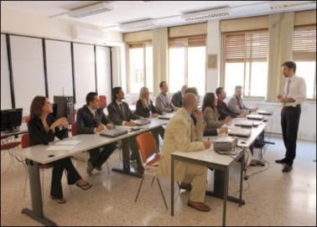

Aggancio della formazione dei docenti neo-assunti alla formazione in servizio
Formazione in ingresso
D.M. n. 850/2015
Formazione in servizio
D.M. n. 797/2016
Piano Nazionale di formazione
La formazione in ingresso viene concepita come primo momento di una formazione continua, finalizzata allo sviluppo professionale progressivo.

Slide 33




Potenziamento
della metodologia laboratoriale
E’ confermato il modello laboratoriale “per problemi”, “per situazioni autentiche”, favorendo il più possibile l’esemplificazione di situazioni di progettazione, di analisi e soluzioni, valutazione, ricerca-azione, prediligendo formatori “con competenze di tipo operativo e professionalizzante”.
Team work
Cooperative learning

Slide 34
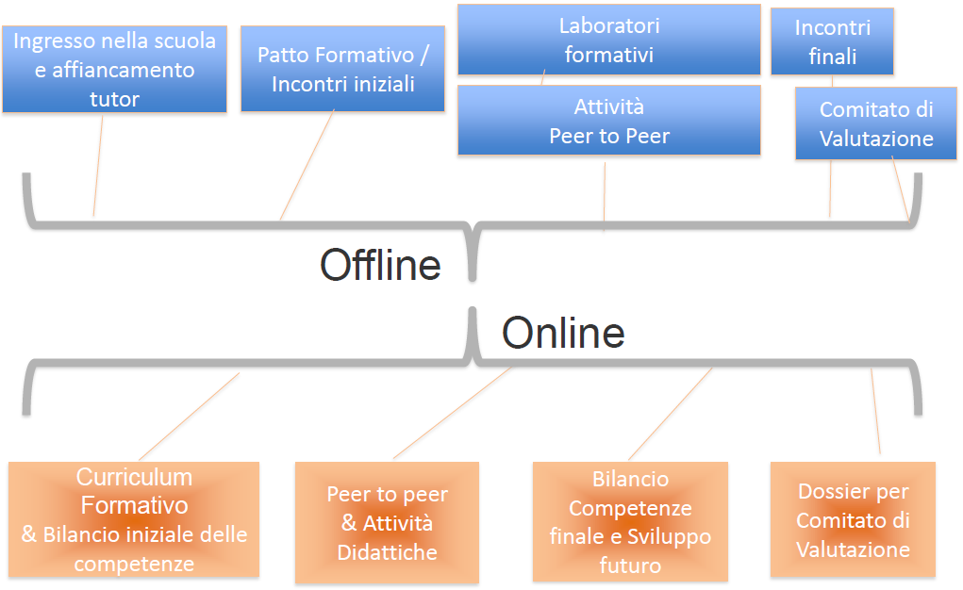
Articolazione delle attività in presenza e on line

Slide 35
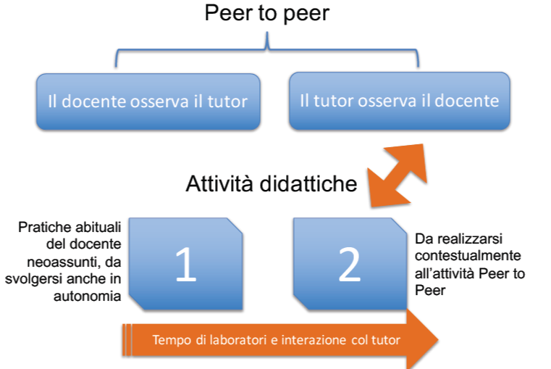
Integrazione
tra percorso on line e peer to peer
Il percorso on line prevede la realizzazione di n. 2 attività didattiche:
da svolgersi in autonomia
da attuare durante l’attività peer to peer

Slide 36



Valorizzazione della funzione del Dirigente Scolastico
Si evidenzia «il compito culturale oltre che di garanzia giuridica affidato ai Dirigenti scolastici, di cui si rafforza la funzione di apprezzamento delle nuove professionalità che vengono messe alla prova per la conferma in ruolo».

Slide 37
Valorizzazione del docente tutor
Il tutor funge da connettore con il lavoro sul campo e si qualifica come «mentor».
Soprattutto per i docenti che si affacciano per la prima volta al mondo dell’insegnamento è portare di esperienza e competenze e, al tempo stesso, di empatia e capacità relazionali.

Slide 38
IL QUADRO NORMATIVO DI RIFERIMENTO
2. IL MODELLO FORMATIVO
3. CONFERME METODOLOGICHE E ORGANIZZATIVE
ELEMENTI INNOVATIVI
IL PIANO REGIONALE
COMPITI E FUNZIONI DEGLI ATTORI-CHIAVE
7. IL PROFILO PROFESSIONALE ATTESO
CONCLUSIONE DEL PROCEDIMENTO
ESAME DI CASI PARTICOLARI

Slide 39

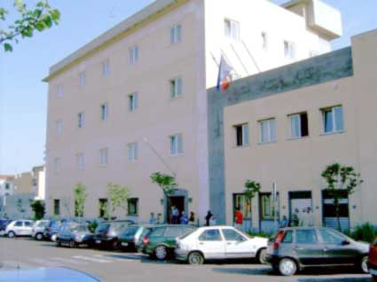



Il modello di governance
Gruppo di coordinamento MIUR
USR
Scuola Polo Regionale
Scuole Polo degli Ambiti Territoriali
Scuole – sedi di servizio
Azioni di coordinamento a livello nazionale, accompagnamento e monitoraggio, supporto delle iniziative formative;
azioni di coordinamento delle attività a livello regionale e raccolta delle rendicontazioni amministrative e didattiche;
organizzazione degli incontri laboratoriali
e attività amministrativo - contabili;
azioni di supporto organizzativo, monitoraggio e diffusione di buone pratiche;
attività di tutoring e peer to peer tra i docenti neoassunti e i tutor.

Slide 40

La valorizzazione delle esperienze consolidate e delle «buone pratiche»
Le scuole polo per la formazione di ambito potranno delegare le attività di organizzazione dei laboratori ad altre scuole dell’ambito che hanno un’esperienza consolidata nel percorso di formazione dei neoassunti.

Slide 41

Impegni e riconoscimento del tutor
La partecipazione del tutor
agli incontri propedeutici
Il riconoscimento dell’impegno del Tutor
Al fine di riconoscere l’impegno del Tutor durante l’anno di prova e di formazione, le attività svolte (progettazione, osservazione, documentazione, valutazione) potranno essere attestate e riconosciute dal Dirigente Scolastico come iniziative di formazione previste dall’art.1 comma 124 della L.107/2015.
A partire dal corrente anno scolastico, i Tutor saranno coinvolti negli incontri propedeutici per la condivisione di informazioni e strumenti utili per la gestione delle diverse fasi del percorso formativo.

Slide 42

Il tema dello «sviluppo sostenibile»
Tra i nuclei fondamentali dei laboratori formativi è inserito il tema dello sviluppo sostenibile, questione di grande rilevanza sociale ed educativa, così come prospettato nei documenti di orientamento delle Nazioni Unite e dell’Unione Europea.

Slide 43

La tematica è presente nei seguenti documenti:
Agenda Europa 2030 per lo sviluppo sostenibile, approvata dall’Assemblea Generale delle Nazioni Unite nel settembre 2015;
“Sesto scenario: un'Europa sostenibile per i suoi cittadini” discusso nel Consiglio d’Europa il 22 giugno 2017.
Strategia Italiana per lo Sviluppo Sostenibile, presentata all’Onu dal 10 al 19 luglio 2017.

Slide 44
L’obiettivo è quello di stimolare nei docenti neoassunti una progettazione didattica che, nelle modalità, nei contenuti e nell’organizzazione dei percorsi educativi, evidenzi, negli insegnamenti delle varie discipline, i collegamenti trasversali con i temi dello sviluppo sostenibile e che sia in grado di formare cittadini attivi, consapevoli e responsabili.

Slide 45
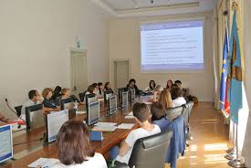
Gli incontri di restituzione finale
Gli incontri di restituzione finale potranno essere organizzati in forma di eventi di carattere culturale e professionale, anche attraverso il coinvolgimento e le testimonianze di esperti e di docenti neoassunti, di Dirigenti scolastici e tutor degli anni precedenti.

Slide 46

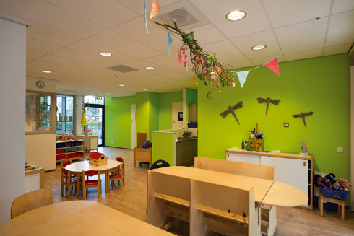
Le visite nelle «scuole innovative»
Su base volontaria e senza alcun onere per l’Amministrazione, circa 2.000 docenti in Italia (distribuiti in base alla tabella in allegato alla nota MIUR e scelti con criteri di rappresentatività) visiteranno scuole accoglienti.
Le visite, organizzate a cura degli USR, saranno realizzate per piccoli gruppi di docenti presso scuole che si caratterizzano per una consolidata propensione all’innovazione organizzativa e didattica, capaci di suscitare motivazioni, interesse, desiderio di impegnarsi in azioni di ricerca e di miglioramento.

Slide 47
Le visite saranno svolte in due giornate di full-immersion presso le scuole accoglienti.
Avranno la durata massima di 6 ore nell’arco di ogni giornata.
Questa attività, per i docenti selezionati, è considerata sostitutiva del monte-ore dedicato ai laboratori formativi.

Slide 48
IL QUADRO NORMATIVO DI RIFERIMENTO
2. IL MODELLO FORMATIVO
3. CONFERME METODOLOGICHE E ORGANIZZATIVE
ELEMENTI INNOVATIVI
IL PIANO REGIONALE
COMPITI E FUNZIONI DEGLI ATTORI-CHIAVE
7. IL PROFILO PROFESSIONALE ATTESO
CONCLUSIONE DEL PROCEDIMENTO
ESAME DI CASI PARTICOLARI

Slide 49

L’organizzazione territoriale
A partire dal corrente anno scolastico 2017-18, considerata la necessità di uniformare il modello organizzativo territoriale per gli interventi di formazione e la gestione amministrativo-contabile, i finanziamenti per la formazione dei neoassunti docenti verranno assegnati alle scuole-polo per la formazione, individuate all’interno degli ambiti territoriali.

Slide 50
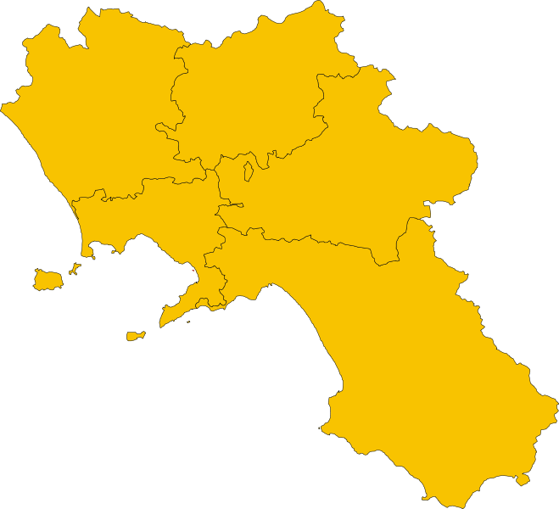
I 28 POLI FORMATIVI
Ambiti terr. | ISTITUZIONE SCOLASTICA
AV - 1 | I.P.S.S.E.O.A. “Manlio Rossi Doria”
AV - 2 | LICEO CLASSICO “ P. P. Parzanese”
AV - 3 | I.C. “G. Palatucci”
BN - 4 | I.T.I. “G.B. Bosco Lucarelli”
BN - 5 | I.I.S. “Enrico Fermi”
BN - 6 | I.C. “San Marco dei Cavoti”
CE - 7 | LICEO “A. Manzoni”
CE - 8 | LICEO SCIENTIFICO “E. Fermi”
CE - 9 | LICEO SCIENTIFICO “L. Da Vinci”
CE - 10 | LICEO “Luigi Garofano”
CE - 11 | ISISS “Taddeo Da Sessa”
NA - 12 | IS “Pagano – Bernini”
NA - 13 | ITIS “Galileo Ferraris”
NA - 14 | I.C. “46° Scialoja Cortese”
Ambiti terr. | ISTITUZIONE SCOLASTICA
NA - 15 | I.C. “FORIO 1”
NA - 16 | I.S. “G. Falcone”
NA - 17 | I.C. Amanzio - Ranucci – Alfieri”
NA - 18 | I.S. “A. Torrente”
NA -19 | I.S.I.S. “Europa”
NA - 20 | I.T.I. “Enrico Medi”
NA - 21 | I.I.S. “ Adriano Tilgher”
NA - 22 | I.T.S. “L. Sturzo”
SA - 23 | I.I.S. “S. Caterina da Siena-Amendola”
SA - 24 | LICEO “Don Carlo La Mura”
SA - 25 | LICEO SCIENTIFICO “Bonaventura Rescigno”
SA - 26 | LICEO SCIENTIFICO “Medi”
SA - 27 | I.I.S. “E. Corbino”
SA - 28 | I.S. “Ancel Keys”

Slide 51
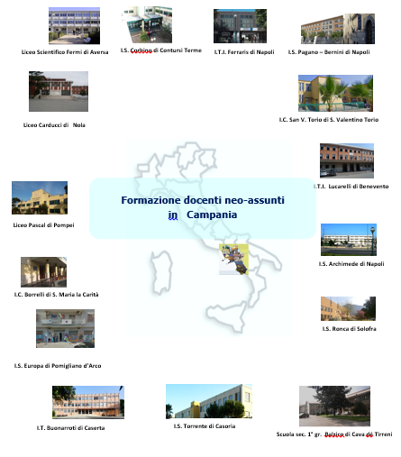
Diffusione di buone pratiche
e azioni di supporto regionale
I 15 poli formativi, individuati a livello provinciale e sub-provinciale ed operanti nelle ultime tre annualità, sebbene non destinatari dei fondi, collaboreranno nella realizzazione dei laboratori formativi.
Si conferma l’azione di supporto organizzativo, monitoraggio e diffusione di buone pratiche del polo regionale I.S. Torrente di Casoria.

Slide 52
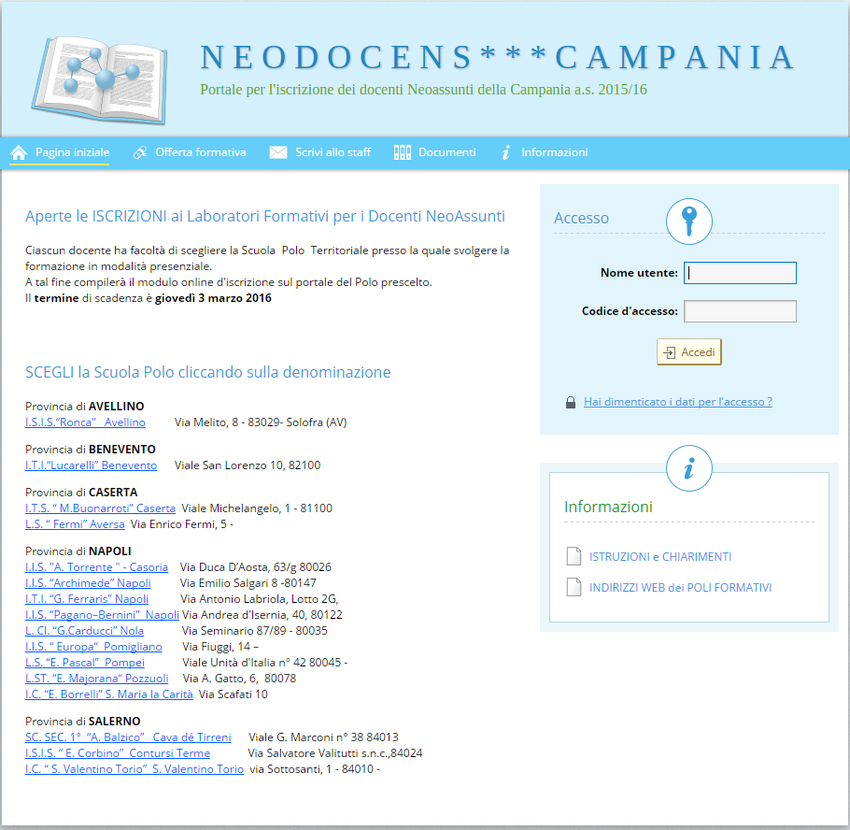
Funzioni della piattaforma regionale dedicata
I docenti in formazione
si iscriveranno ai laboratori formativi attraverso la piattaforma neodocens adottata dal polo regionale.
Le iscrizioni non potranno superare la previsione quantitativa indicata dal MIUR, correlata all’aspetto finanziario.
Al fine di garantire la massima accoglienza, nel rispetto dei criteri numerici citati, si potranno accogliere eventuali ulteriori richieste entro il limite del 5%.
Superato tale limite, il richiedente dovrà opzionare un altro polo formativo.

Slide 53
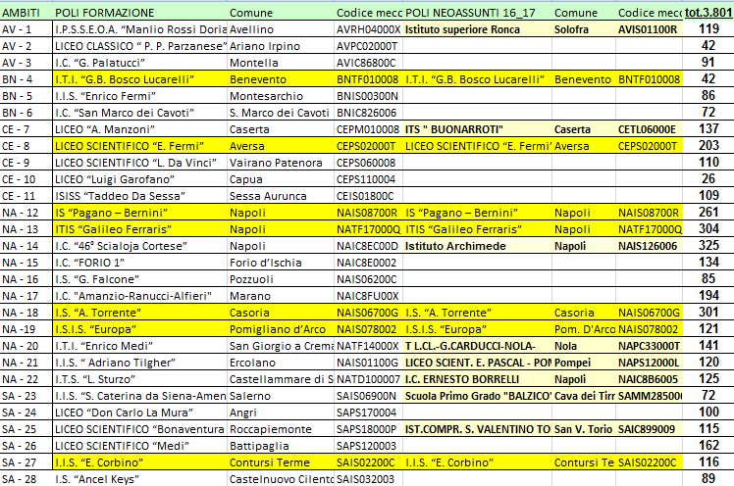

Slide 54
Le aree tematiche dei laboratori
I 4 laboratori potranno essere organizzati prioritariamente sulle seguenti aree tematiche:
1. Nuove risorse digitali e loro impatto sulla didattica;
2. Bisogni educativi speciali e dinamiche interculturali;
3. Valutazione didattica e valutazione di sistema;
4. Sviluppo sostenibile;
5. Buone pratiche didattiche (per ordine di scuola).
La tematica n. 5 potrà essere sviluppata in forma di piccoli gruppi di lavoro da inserire nel corso di ognuno dei primi quattro laboratori.

Slide 55




nuove risorse digitali e loro impatto sulla didattica
bisogni educativi speciali e dinamiche interculturali
Al fine di rendere i laboratori,
un reale contesto di ricerca, scambio, risoluzione di casi e situazioni problematiche, si ritiene di promuovere a livello regionale un’attività di approfondimento propedeutica alle attività in presenza, utilizzando i materiali didattici presenti sulla piattaforma INDIRE.
buone pratiche
didattiche
valutazione didattica e valutazione di sistema
sviluppo sostenibile

Slide 56
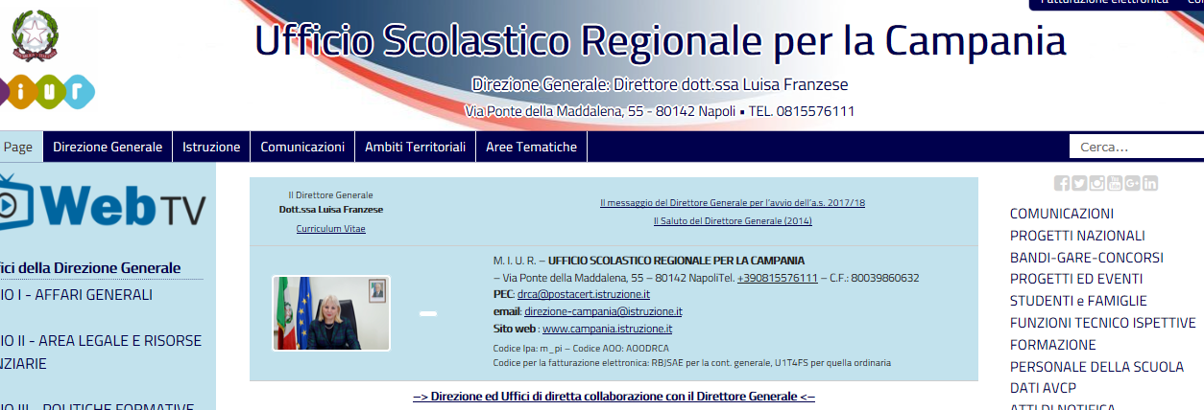


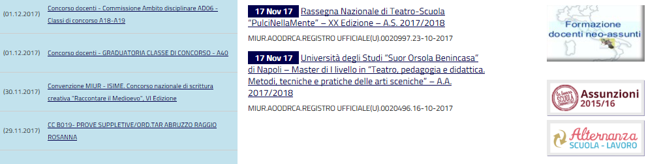
Il link dedicato
Per garantire un’opportuna azione di accompagnamento, l’USR Campania ha provveduto a creare un’apposita sezione sul sito istituzionale www.campania.istruzione.it in cui sono via via inseriti documenti, note, circolari e materiali didattici di supporto.

Slide 57
IL QUADRO NORMATIVO DI RIFERIMENTO
2. IL MODELLO FORMATIVO
3. CONFERME METODOLOGICHE E ORGANIZZATIVE
ELEMENTI INNOVATIVI
IL PIANO REGIONALE
COMPITI E FUNZIONI DEGLI ATTORI-CHIAVE
7. IL PROFILO PROFESSIONALE ATTESO
CONCLUSIONE DEL PROCEDIMENTO
ESAME DI CASI PARTICOLARI

Slide 58

Il docente neoassunto
effettua 180 giorni di servizio, di cui 120 per le attività didattiche;
redige il bilancio delle competenze iniziali e finali;
definisce con il D.S. il patto per lo sviluppo professionale;
partecipa agli incontri propedeutici e
di restituzione finale degli esiti;

Slide 59
Il docente neoassunto
partecipa ai laboratori formativi;
svolge con il tutor le ore del peer to peer;
accede alla formazione on line e predispone il portfolio professionale;
sostiene il colloquio dinanzi al Comitato di Valutazione.

Slide 60

Il docente tutor
è designato dal Dirigente Scolastico, sentito il Collegio dei docenti;
accoglie il docente neoassunto e lo inserisce nel contesto scuola;
collabora alla stesura del Bilancio iniziale e finale delle competenze e del Patto formativo;
svolge con il neoassunto le ore del peer to peer;

Slide 61

Il docente tutor
presenta parere motivato sulle caratteristiche dell’azione professionale del neoassunto;
integra il Comitato di Valutazione in occasione del colloquio finale sostenuto dal neoassunto;
riceve un compenso economico dal MOF ed eventualmente accede al bonus premiale;
riceve l’attestazione per la funzione svolta.

Slide 62

Il Dirigente Scolastico
garantisce al neoassunto la disponibilità del POF e della documentazione necessaria;
offre consulenza sugli adempimenti necessari al superamento dell’anno di prova;
coordina il lavoro dei tutor;
stabilisce il Patto per lo sviluppo professionale;
designa il tutor, sentito il parere del Collegio dei docenti;

Slide 63

Il Dirigente Scolastico
attesta le ore di osservazione peer to peer;
presenta una relazione per ogni docente neoassunto;
visita la classe del neoassunto almeno una volta nel corso dell’anno;
presiede il Comitato di Valutazione;
emette provvedimento motivato di conferma
in ruolo o di rinvio del periodo di prova.

Slide 64
IL QUADRO NORMATIVO DI RIFERIMENTO
2. IL MODELLO FORMATIVO
3. CONFERME METODOLOGICHE E ORGANIZZATIVE
ELEMENTI INNOVATIVI
IL PIANO REGIONALE
COMPITI E FUNZIONI DEGLI ATTORI-CHIAVE
7. IL PROFILO PROFESSIONALE ATTESO
CONCLUSIONE DEL PROCEDIMENTO
ESAME DI CASI PARTICOLARI

Slide 65

La funzione docente
Il profilo del personale docente è stato ben delineato dalla Legge delega n.477/1973 e dai successivi Decreti delegati del 1974, poi confluiti nel Testo Unico n.297/1994:

Slide 66

“ La funzione docente partecipa al processo di formazione degli studenti, in un quadro di intese con i genitori e con gli altri operatori scolastici, nell’ambito di un contesto educativo in cui si attuano la trasmissione della cultura ed il continuo processo di elaborazione della conoscenza”.

Slide 67
L’autonomia scolastica
e le nuove competenze richieste al docente
La legge sull’autonomia scolastica (L.59/97) ha comportato la progressiva articolazione delle competenze dei docenti, la definizione di nuove funzioni e l’attribuzione di maggiori responsabilità.
In particolare la nuova cultura professionale ha determinato l’abbandono della logica che si muoveva in un’ottica autoreferenziale, per acquisire profili di responsabilità rispetto ai processi attivati a livello collegiale, ai risultati conseguiti, finalizzati all’innalzamento della qualità del sistema formativo.

Slide 68

Il profilo professionale nel CCNL
«I contenuti della prestazione professionale del personale docente si definiscono nel quadro degli obiettivi generali perseguiti dal sistema nazionale di istruzione e nel rispetto degli indirizzi delineati nel piano dell’offerta formativa della scuola».
(Art. 27 del CCNL Scuola 2006-2009)
Il profilo professionale dei docenti richiede una specifica preparazione culturale comprendente le aree: psicopedagogica, metodologico-didattica, organizzativa, di ricerca, documentazione e valutazione, tra loro correlate ed interagenti, che si sviluppano col maturare dell'esperienza didattica, l'attività di studio e di sistematizzazione della pratica didattica.

Slide 69

La legge n. 107/201
La Legge n. 107/2015, istituendo l’organico dell’autonomia, sostiene il ruolo centrale dei docenti, quali esecutori del Piano Triennale dell’Offerta Formativa.
I docenti dell’organico dell’autonomia concorrono alla realizzazione del piano triennale dell’offerta formativa con attività di insegnamento, di potenziamento, di sostegno, di organizzazione, di progettazione, di coordinamento (comma 5).

Slide 70

Il D.M. 850/2015
Articolo 4
(Criteri per la valutazione del personale docente in periodo di formazione e di prova)

Slide 71




dimensione culturale
generale
dimensione culturale
specifica
1. Corretto possesso ed esercizio delle competenze culturali, disciplinari, didattiche e metodologiche con riferimento ai nuclei fondanti dei saperi, ai traguardi di competenza e agli obiettivi di apprendimento previsti dagli ordinamenti vigenti.
dimensione metodologica
dimensione didattica

Slide 72

dimensione trasversale
2. Corretto possesso ed esercizio delle competenze relazionali, organizzative e gestionali.
L’area relazionale è fondata sulla capacità di porsi in ascolto degli altri, riconoscendone bisogni, di dialogare instaurando un clima positivo nella promozione di apprendimenti, di collaborare con i colleghi e aprirsi al mondo esterno alla scuola.
L’area organizzativa è incentrata sulla capacità di strutturate adeguatamente il setting formativo, i contesti, assicurando contributi personali al sistema-scuola.
L’area gestionale è incentrata sulla capacità di gestire le risorse disponibili (spazio, tempo, strumenti) per raggiungere gli obiettivi predefiniti.

Slide 73




dimensione giuridica
dimensione contrattuale
3. Osservanza dei doveri connessi con lo status di dipendente pubblico e inerenti la funzione docente.
dimensione etica
dimensione comportamentale

Slide 74


dimensione riflessiva
4. Partecipazione alle attività formative e raggiungimento degli obiettivi dalle stesse previsti.
L’area riflessiva, comprende la consapevolezza e la capacità di autocritica e di autovalutazione, attraverso un approccio che consenta ad ogni docenti di riorganizzare continuamente le proprie esperienze, nella prospettiva dello sviluppo professionale continuo (dovere di miglioramento).

Slide 75
IL QUADRO NORMATIVO DI RIFERIMENTO
2. IL MODELLO FORMATIVO
3. CONFERME METODOLOGICHE E ORGANIZZATIVE
ELEMENTI INNOVATIVI
IL PIANO REGIONALE
COMPITI E FUNZIONI DEGLI ATTORI-CHIAVE
7. IL PROFILO PROFESSIONALE ATTESO
CONCLUSIONE DEL PROCEDIMENTO
ESAME DI CASI PARTICOLARI

Slide 76
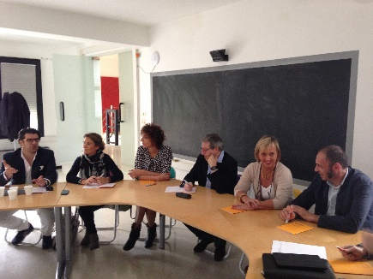
La discussione dell’esperienza realizzata
Al termine dell’anno di formazione e prova, nel periodo intercorrente tra il termine delle attività didattiche - compresi gli esami di qualifica e di Stato - e la conclusione dell’anno scolastico, il Comitato di valutazione dei docenti è convocato dal Dirigente Scolastico per procedere all’espressione del parere sul superamento del periodo di formazione e di prova dei docenti neoassunti.

Slide 77

Il colloquio
La discussione
prende avvio dalla presentazione delle attività di insegnamento e formazione e della relativa documentazione contenuta nel portfolio professionale, trasmesso dal Dirigente Scolastico al Comitato almeno cinque giorni prima della data fissata per il colloquio.

Slide 78
Istruttoria del tutor e relazione del DS
Il docente tutor
presenta le risultanze emergenti dall’istruttoria compiuta in merito alle attività formative realizzate e alle esperienze di insegnamento e partecipazione alla vita della scuola del docente neo-assunto.
Il Dirigente scolastico
presenta una relazione per ogni docente, comprensiva della documentazione delle attività di formazione, delle attività di tutoring, della visita didattica effettuata e di ogni altro elemento informativo o evidenza utile all’espressione del parere.

Slide 79
Il parere del Comitato di valutazione
Il Comitato di valutazione è tenuto ad esprimere un parere motivato sulla padronanza degli standard professionali, tenendo conto dei criteri indicati dal DM 850/2015:
il corretto possesso ed esercizio delle competenze culturali, disciplinari, didattiche e metodologiche con riferimento ai nuclei fondanti dei saperi, ai traguardi di competenza e agli obiettivi di apprendimento previsti dagli ordinamenti vigenti;
il corretto possesso ed esercizio delle competenze relazionali, organizzative e gestionali;
l’osservanza dei doveri connessi con lo status di dipendente pubblico e inerenti la funzione docente;
la partecipazione alle attività formative e il raggiungimento degli obiettivi dalle stesse previsti.

Slide 80

Giudizio sfavorevole
In caso di giudizio sfavorevole, il Dirigente scolastico emette provvedimento motivato di ripetizione, solo per una volta, del periodo di formazione e di prova.
Il provvedimento indicherà, altresì, gli elementi di criticità emersi ed individuerà le forme di supporto formativo e di verifica del conseguimento degli standard richiesti per la conferma in ruolo.

Slide 81
La verifica ispettiva
Nel corso del secondo periodo di formazione e di prova è obbligatoriamente disposta una verifica ispettiva per l’assunzione di ogni utile elemento di valutazione dell’idoneità del docente.
La relazione, rilasciata dal Dirigente tecnico, è parte integrante della documentazione esaminata in seconda istanza dal Comitato al termine del secondo periodo di prova.

Slide 82

Superamento dell’anno di formazione e di prova
In caso di giudizio favorevole sul periodo di formazione e di prova, il Dirigente scolastico emette provvedimento motivato di conferma in ruolo per il docente neo-assunto.
Compiuto l’anno di formazione, il personale docente consegue la conferma in ruolo con decreto del Dirigente Scolastico, tenuto conto del parere del Comitato per la valutazione del servizio.
Il provvedimento è definitivo. (art. 440 del D.L.vo n. 297/94).
Il parere del Comitato è obbligatorio,
ma non vincolante per il Dirigente Scolastico, che può
discostarsene con atto motivato.

Slide 83
IL QUADRO NORMATIVO DI RIFERIMENTO
2. IL MODELLO FORMATIVO
3. CONFERME METODOLOGICHE E ORGANIZZATIVE
ELEMENTI INNOVATIVI
IL PIANO REGIONALE
COMPITI E FUNZIONI DEGLI ATTORI-CHIAVE
7. IL PROFILO PROFESSIONALE ATTESO
CONCLUSIONE DEL PROCEDIMENTO
ESAME DI CASI PARTICOLARI

Slide 84
Passaggio di cattedra
CASO N.1
La norma attuale prevede l’adempimento dell’anno di formazione e di prova anche nel caso di passaggio di ruolo.
Non è previsto invece l'obbligo del periodo di prova in caso di passaggio di cattedra (ex art. 471 stesso D.Lvo n. 297/1994) nell'ambito dello stesso ordine e grado di scuola.

Slide 85
Servizio prestato dai docenti con orario ridotto
CASO N.2
Ai sensi dell'articolo 438 - comma 2 – del D.Lgs. 297/1994 “negli istituti e scuole di istruzione secondaria o artistica, il periodo di prova del personale docente è valido anche se prestato per un orario inferiore a quello di cattedra".
“Fermo restando l'obbligo delle 50 ore di formazione previste, i 180 giorni di servizio e i 120 giorni di attività didattica sono proporzionalmente ridotti per i docenti neoassunti in servizio con prestazione o orario inferiore su cattedra o posto”(nota MIUR 36167/2015).
Ad esempio:
•9h su 18h→90 gg di servizio e 60gg di attività didattica

Slide 86
Docenti nominati in ritardo rispetto all’inizio dell’anno scolastico
CASO N.3
I docenti nominati in ruolo, con ritardo rispetto all’inizio dell’anno scolastico, per raggiungere il requisito dei 180 giorni di servizio dovrebbero poter sommare, al servizio prestato dopo la nomina, i giorni di supplenza prestati all’inizio dell’anno scolastico.
Al riguardo la nota ministeriale n. 39/2001 ha precisato che si considerano utili al superamento del periodo di prova anche le supplenze prestate dall’inizio dell’anno scolastico corrente fino al momento dell’assunzione a tempo indeterminato in prova, se il servizio risulta prestato in qualità di supplente sulla stessa classe di concorso.

Slide 87
Docenti che ritornano su un precedente ruolo
CASO N.4
Un docente che abbia svolto prova e formazione per un dato ordine di scuola (es. primaria) e, successivamente, abbia acquisito il ruolo in un altro ordine (es.: infanzia), ritornando con passaggio di ruolo all’ordine di scuola precedente, non è tenuto a svolgere nuovamente la formazione e la prova, in quanto già confermato in quel determinato ruolo.
(il provvedimento di conferma in ruolo è definitivo, art. 440, D. Lgs. 297/1994).

Slide 88
Mancato raggiungimento dei giorni di servizio richiesti
CASO N.5
L’anno di prova e l’anno di formazione si integrano.
Il mancato superamento di uno dei due percorsi, determina il rinvio di entrambi.
Qualora nell’anno scolastico non siano stati prestati i 180 giorni di effettivo servizio, la prova è prorogata di un anno scolastico, con provvedimento motivato del Dirigente Scolastico, competente per la conferma in ruolo.
Tale proroga, qualora non sussistano le condizioni per lo svolgimento dell’anno di prova, può essere rinnovata ulteriormente negli anni successivi.

Slide 89
Lavoratrice madre in astensione obbligatoria
CASO N.6
La lavoratrice madre in astensione obbligatoria, che abbia compiuto i 180 giorni di servizio nell’anno scolastico, può sostenere la discussione della relazione finale col Comitato di Valutazione anche nel periodo di astensione obbligatoria, previa autorizzazione del suo medico di fiducia, al fine di veder definito il superamento dell'anno di formazione e prova con la relazione del Capo d'istituto (Circolare telegrafica n. 357 del 02.11.1984).

Slide 90
Computo dei giorni per la lavoratrice madre
CASO N.7
Va computato nei giorni prescritti ai fini del superamento della prova anche il primo mese del periodo di astensione obbligatoria dal servizio per gravidanza se ricade nell’anno scolastico dell’anno di formazione e di prova.
(CM. n. 180 /1979)

Slide 91
Lavoratrice madre non in servizio
CASO N.8
La norma vigente non consente alla lavoratrice madre, in assenza di regolare prestazione del servizio, di svolgere le attività di formazione.

Slide 92
Gestione delle presenze
CASO N.9
Per quanto riguarda le assenze dei corsisti, si ritiene di poter indicare nel 25% di assenze dell’attività in presenza, relativa alle 6 ore della fase di condivisione e alle 12 ore della fase dei laboratori, il limite per la validità del percorso formativo (max 4,5 ore).
Al riguardo si ritiene opportuno acquisire la firma di presenza dei docenti a inizio e conclusione di ogni incontro di formazione, con l’indicazione dell’orario osservato.
Le ore della fase del peer to-peer e le ore online vanno interamente svolte e non possono, anche se eccedenti, sostituire o compensare le ore destinate agli incontri in presenza.

Slide 93
Legittimo impedimento alla discussione della relazione finale
CASO N.10
La discussione finale con il Comitato di Valutazione può essere rinviata all’anno successivo allorché il docente, in possesso dei prescritti requisiti di servizio e di partecipazione alle attività di formazione, sia legittimamente impedito solo al momento della discussione stessa (C.M. n. 267/1991).

